Slide 1
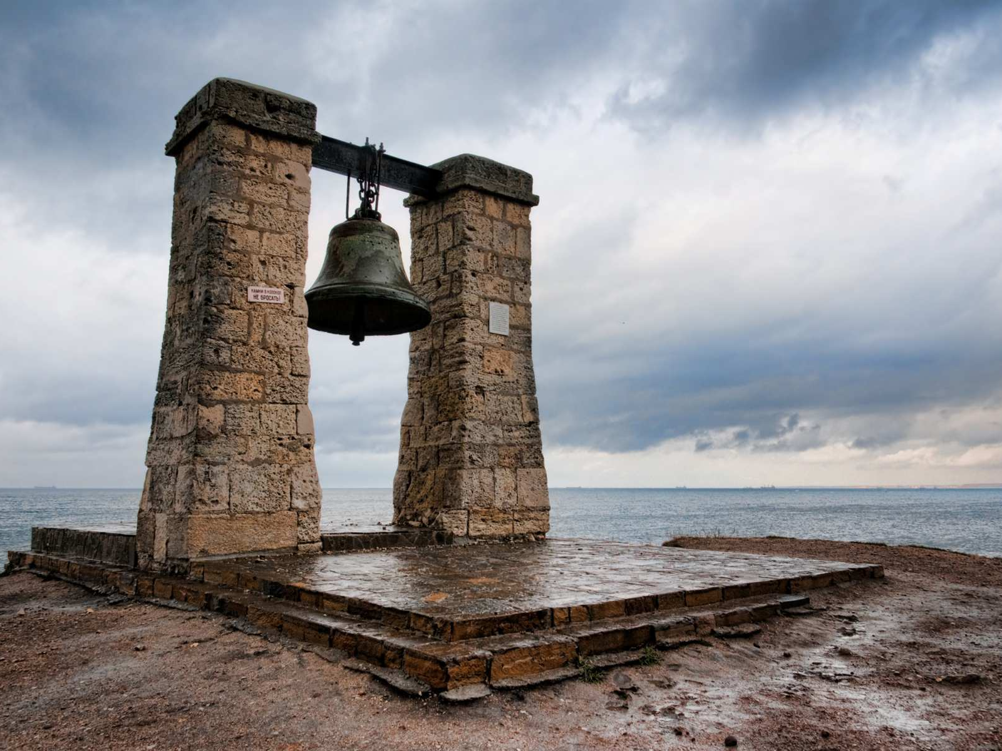
Північне причорномор’я: Мистецтво грецьких міст

Slide 2
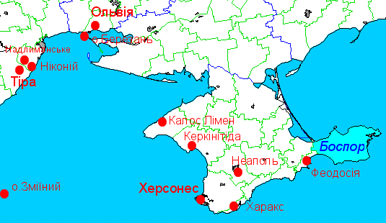
Грецькі міста і поселення виникли в Північному Причорномор'ї на останньому етапі так званої Великої грецької колонізації- у VIII-VII ст. до н .е. Величезне за своїми масштабами переселення греків відбувалося в умовах інтенсивного зростання міст-полісів, розвитку сільського господарства, різних ремесел та торгівлі і було обумовлене різними причинами економічного і соціально-політичного характеру.
Cьогодні ми розповімо вам про найбільші з них.

Slide 3
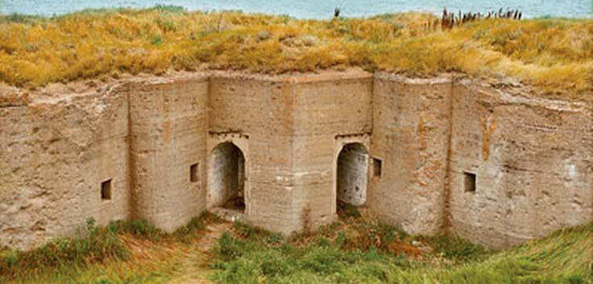
Борисфеніда
Борисфеніда – це грецьке поселення на острові Березань, найдавніша в Північному Причорномор'ї айпокія, заснована грецькими переселенцями у другій половині VI ст. до н. е.. На певній стадії свого розвитку це поселення було полісом, який згодом був перенесений до поселення, що одержало назву Ольвія. В 1 половині VI ст. до н. е. на берегах Березанського лиману виникають численні невеликі поселення, котрі становили сільську округу Борисфеніди

Slide 4
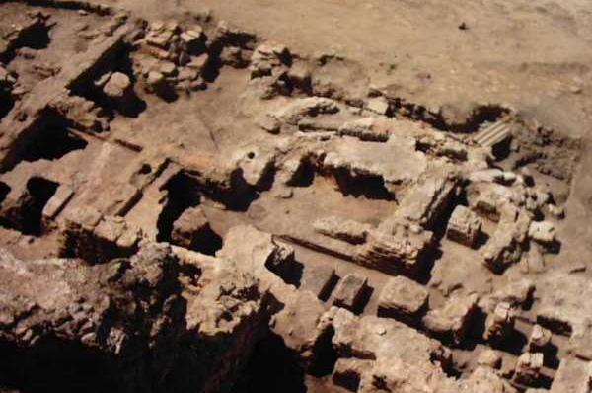
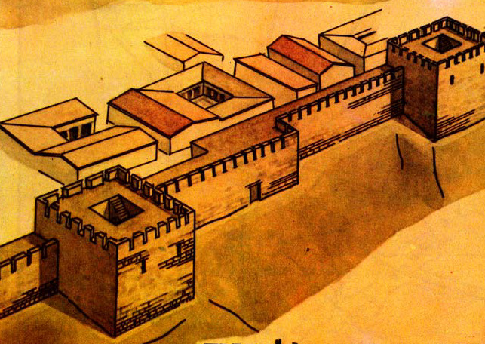
Починаючи з останньої чверті VII ст. до н. е. Борисфеніда входила до складу Ольвійської держави й загинула разом з Ольвією. Площа населення, що збереглася, становить близько 10 га. Місто в окремих своїх районах мало прямокутне планування. Розкопано залишки апсидального храму, некрополь V ст. до н. е. Ранні культурні шари Борисфеніди багаті на знахідки грецького посуду.

Slide 5
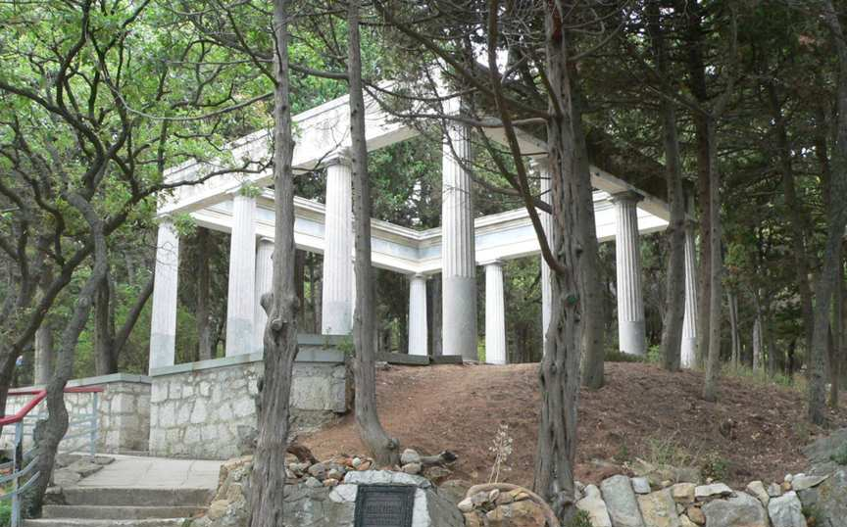
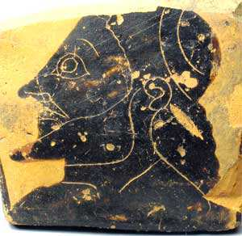
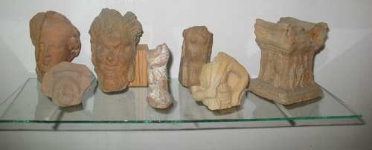
Мистецтво Борисфеніди:

Slide 6
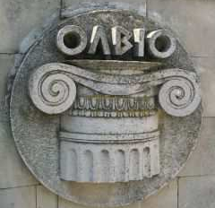
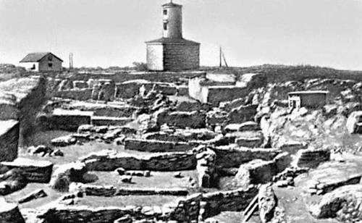
Олівія
Ольвія – давньогрецькою мовою означає - "щаслива". Розташована на правому березі Південно-бузького лиману. Рельєф місцевості зумовив форму міста у вигляді неправильного трикутника. Єдиної точки зору на дату заснування Ольвії до цих пір нема. Більшість істориків схиляється до заснування Ольвії на рубежі VII-VI ст. до н. е. чи в першій половині VI ст. до н. е. вихідцями з району Мілета і що проіснувала вона до середини III ст.

Slide 7
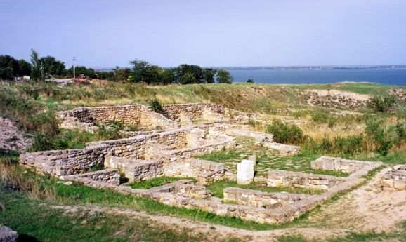
Топографічне Ольвія складалася з трьох частин - Верхньої, Терасної та Нижньої. Остання вже після загибелі міста була зруйнована водами лиману. На етапі розквіту наприкінці IV-III ст. до н. е. Ольвія займала територію площею близько 55 га, чисельність її мешканців становила близько 20 тисяч.

Slide 8
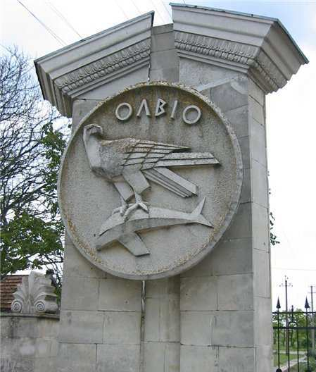
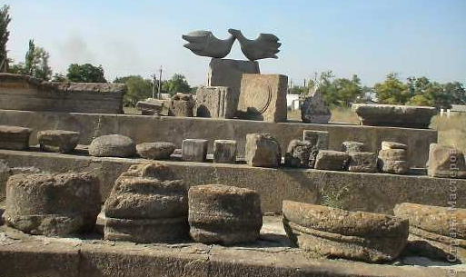
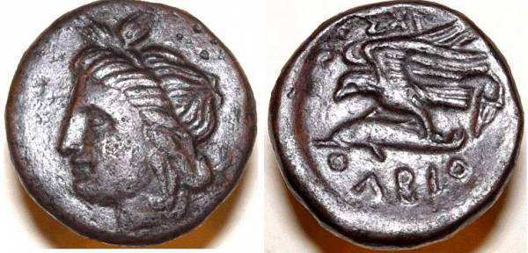
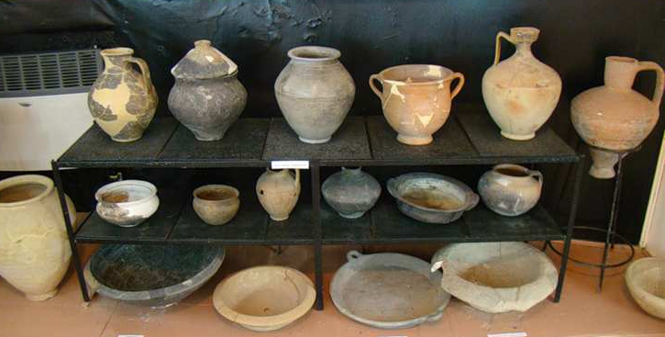
Мистецтво Олівії:

Slide 9
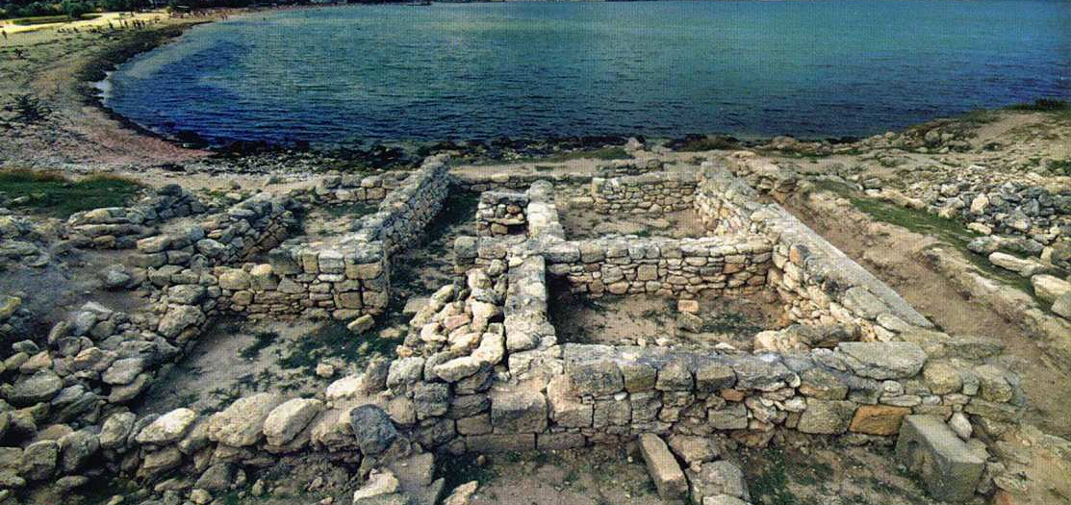
Калос-Лімен
Калос-Лімен (у перекладі з грец. - «Прекрасна гавань») - античне місто, залишки якого розташовані на північній околиці сучасноЇго міста Чорноморське в північно-західному Криму, на скелястому мису південно-східного узбережжя Ак-Мечетської бухти, в безпосередній близькості від міського пляжу. Калос Лімен був заснований греками в IV в. до н. е. Місто площею близько 4 гектарів оточувала кріпосна стіна з чотирикутними баштами.

Slide 10
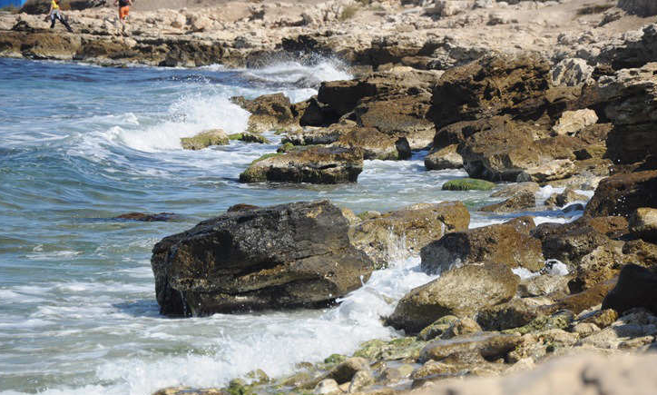
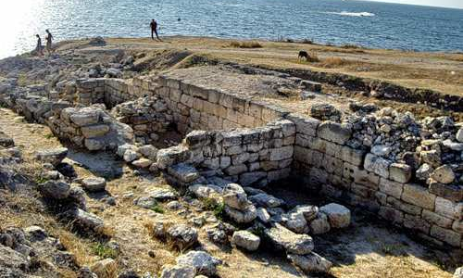
Навколишні землі були розмежовані на наділи. В Калос-Лімені ведуться успішні археологічні розкопки. Відкриті залишки давньогрецької фортеці, будинків. Повністю розкопані центральні міські ворота і основна магістральна вулиця, вимощена плитами, на яких збереглися сліди від возів. З 1997 р територія античного поселення Калос-Лимена оголошена історико-археологічним заповідником.

Slide 11
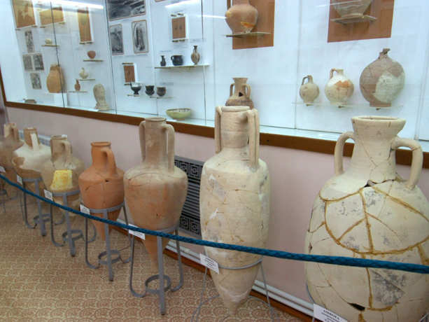
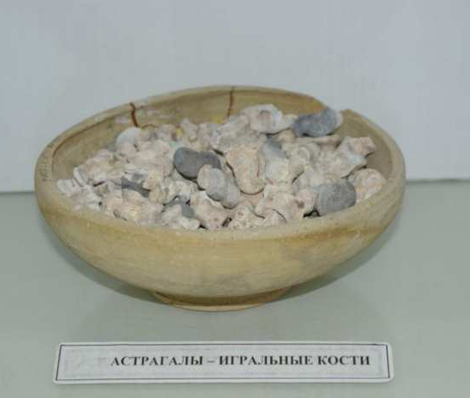
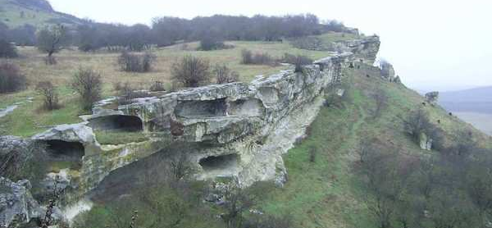
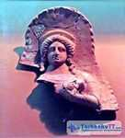
Культура Колос-Лімену:

Slide 12
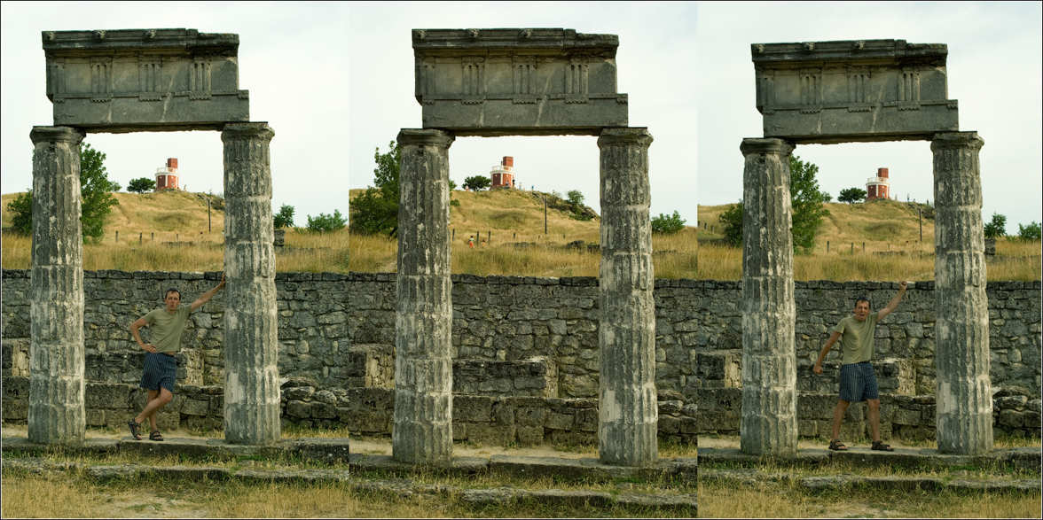
Пантікапей
Пантікапе́й (грец. - рибний шлях) — давньогрецький поліс, що існував на місці сучасної Керчі; столиця Боспорського царства. Деякі давні джерела стверджують, що в Пантікапеї народився Геракл — легендарний прабатько скіфів. Пантікапей був заснований у 1-й половині VI століття до н. е. переселенцями з Мілета та інших центрів Давньої Греції. Розквіт Пантікапея припадає на V — початок III століття до н. е., коли він був найбільшим ремісничим і торговельним центром Північного Причорномор'я. Площа Пантікапея дорівнювала близько 100 га. На вершині гори Мітрідат був акрополь з храмами Аполлона та палацами правителів Боспору.

Slide 13
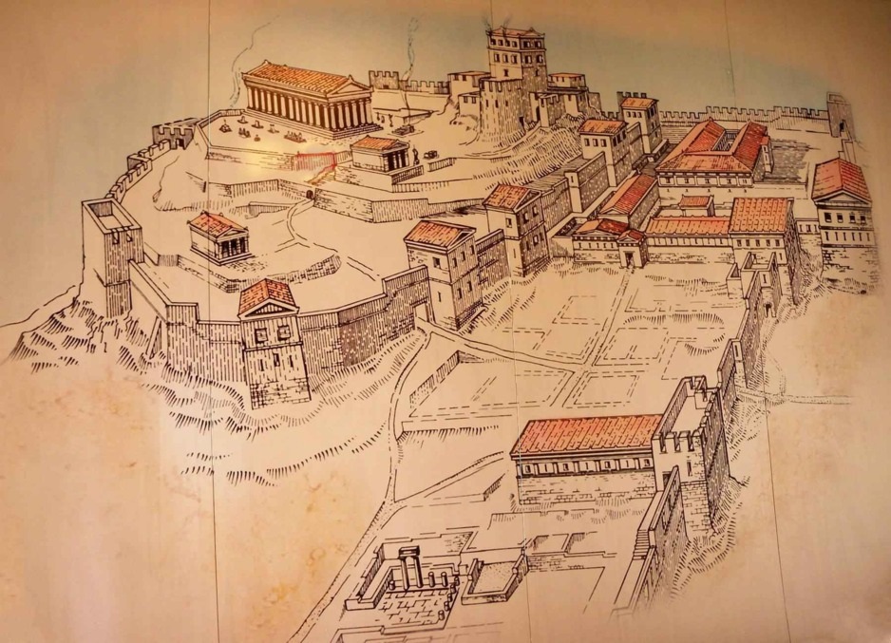
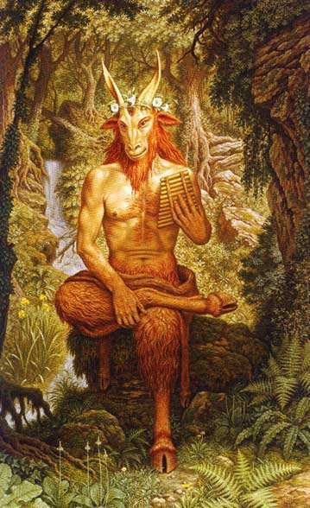
За часів аргонавтів син Еета, переслідуючи елінів, які вкрали Медею і золоте руно, прибув з Колхіди, з володінь свого батька, на берег Боспору Кімерійського. Тут він отримав від скіфського царя Агаета частину землі і заснував Пантікапею. При цьому пантікапейці повідомляли, що назва міста взята від назви ріки Пантікапеї , яка відмежовує землю скіфів-землеробів від землі скіфів-кочівників. Назва ріки Пантікапея як і назва міста пов'язані з богом Паном, лик якого часто зображався на монетах Пантікапеї.

Slide 14
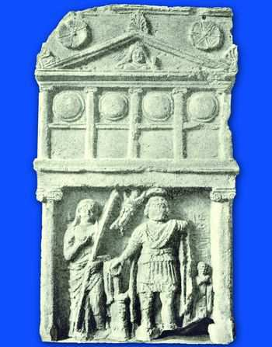
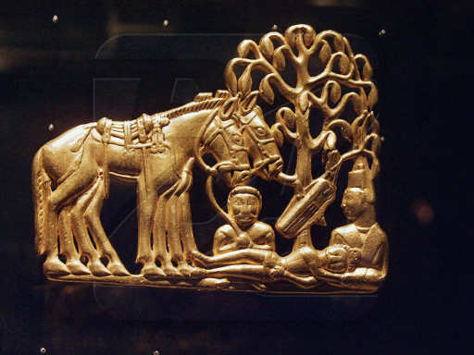
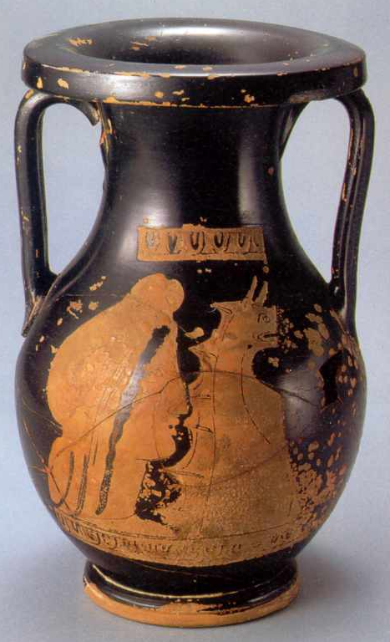
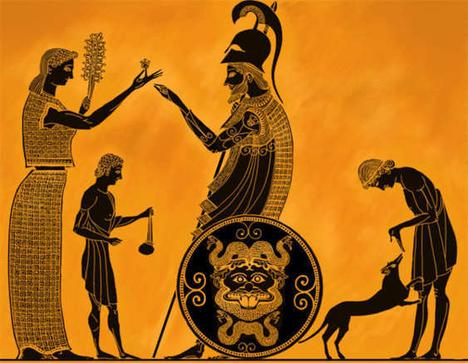
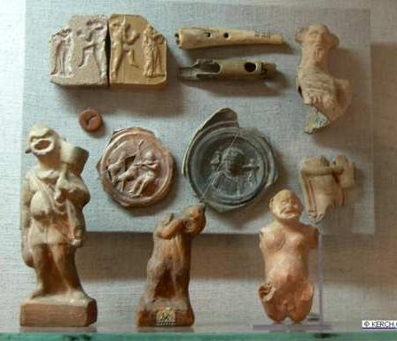
Культура Пантікапею:

Slide 15
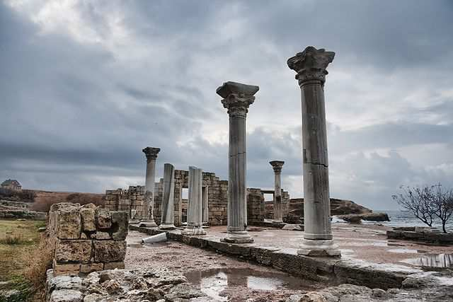
Херсонес
Херсоне́с Таврі́йський (дав.-грзначить «півострів»), за середньовіччя Херсон, у слов'янських джерелах Корсунь) — старогрецьке місто-держава в південно-західній частині Криму (у межах Севастополя).
Був заснований 422–421 рр. до н. е. грецькими вихідцями з Гераклеї Понтійської як грецька колонія на північному узбережжі Чорного моря і за античної доби став важливим торговельним, ремісничим і політичним центром південно-західного узбережжя Криму

Slide 16
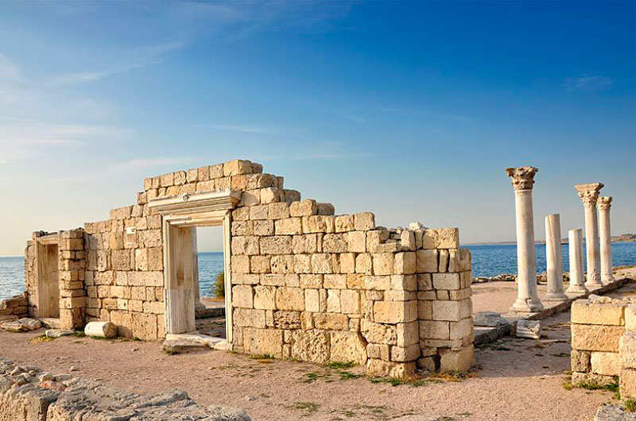
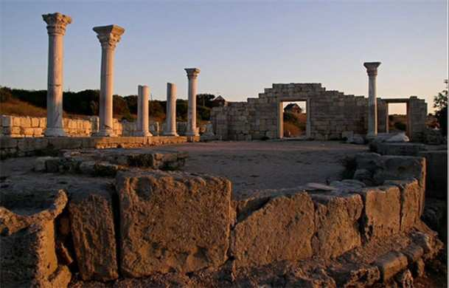
Херсонес розміщений у південно-західній частині Криму, біля Карантинної бухти в межах сучасного міста Севастополя. Найдавніші археологічні знахідки в Херсонесі — уламки чорнофігурної кераміки — датуються VI століттям до н. е. За свідченням Страбона, поряд з Херсонесом Таврійським знаходилося інше місто, яке Страбон називає Давній Херсонес, що, можливо, дало назву для Херсонеса Таврійського.
Уже через століття після заснування територія Херсонесу охоплювала весь півострів, що лежить між Карантинною і Пісочною бухтами (в перекладі з грецької «Херсонес» якраз і означає півострів).

Slide 17
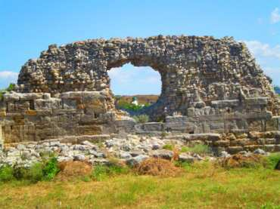
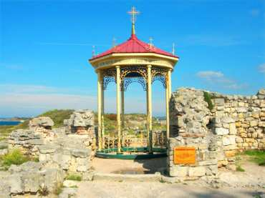
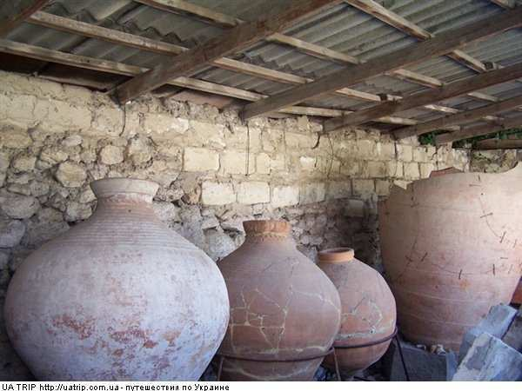
Культура Херсонесу:

Slide 18
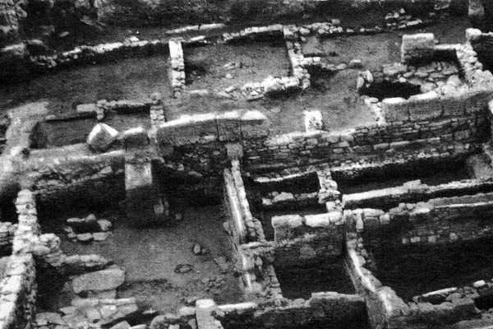
Керкінітида
Керкінітида (грец. Κερκινίτις) — давньогрецьке місто що існувало з V по II століття до н. е. на території сучасної Євпаторії.
Керкінітиду заснували в кінці VI століття переселенці з Іонії. Місто існувало як самостійний поліс. Вело торгівлю з іншими грецькими містами (Херсонесом, Ольвією, Гераклеєю), скіфами. Жителі міста займалися торгівлею, рибальством, ремеслами.

Slide 19
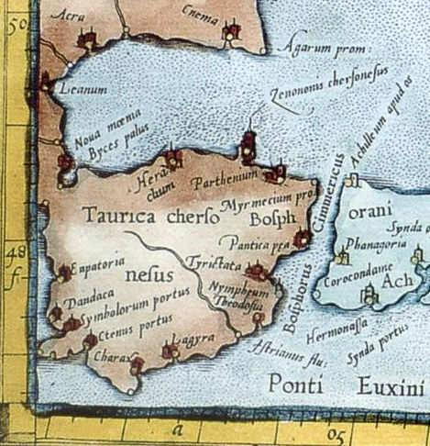
У кінці IV ст. до н. е. Керкінітида потрапляє в залежність від Херсонеса. Будуються кращі укріплення міста. У III ст. до н. е. місто процвітає. Крім херсонеської, карбує ще власну монету.
У II ст. до н. е. місто захоплюють скіфи, що створили своє царство в степовому Криму . Війська Мітрідата захоплюють залишки зруйнованої скіфами Керкінітиди, але жителі вже не повертаються туди.
Можливо на території Керкінітиди деякий час існували скіфські поселення. В IV столітті нашої ери в Крим ввірвалися гуни і повністю знищили залишки еллінської цивілізації.

Slide 20
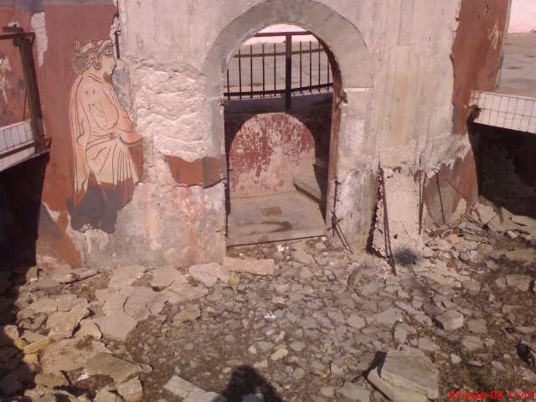
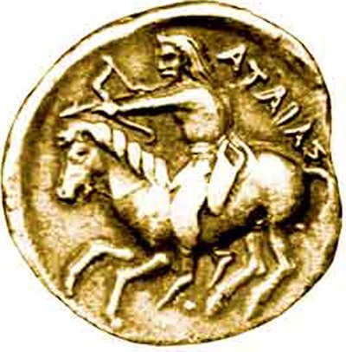
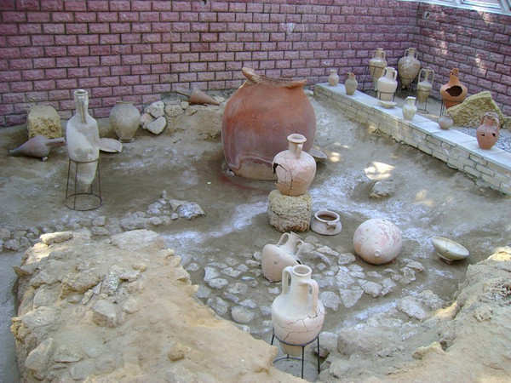
Культура Керкінітиди:

Slide 21
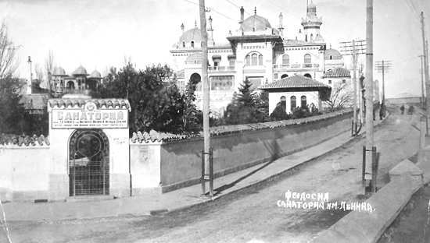
Феодосія
Феодосія - місто республіканського підпорядкування в південно-східній частині Криму на березі Чорного моря на тимчасово окупованій тереторії України.
Заснували вихідці з грецького міста Мілет (Мала Азія) в середині 6 столітті до н. е., назвавши поселення Феодосія («Богом дана»).

Slide 22
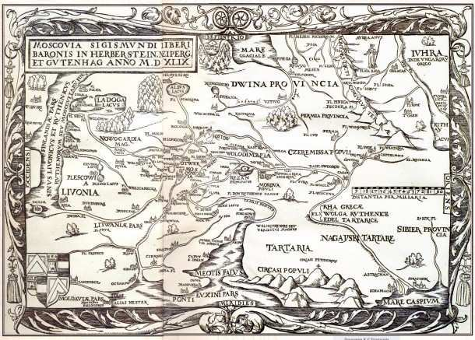
Перші поселенці жили в землянках і напівземлянках. Займалися сільським господарством, ловили рибу, розвивали ремісничу справу, налагодили торгівлю з батьківщиною і з місцевими племенами. Зручне географічне розташування на перехресті торгівельних шляхів, родючі землі та зручна гавань створили сприятливі умови для швидкого розвитку міста. Грецькі купці везли на продаж оливкове масло, вино, прикраси, посуд, а купували шкіри, ліс, рибу, хліб. Наймана морська служба була головним родом занять більшості вільних громадян Феодосії. За свідченням грецького історика Страбона, порт міста того часу міг прийняти до 100 кораблів. Це був типовий грецький поліс, тобто місто-держава.

Slide 23
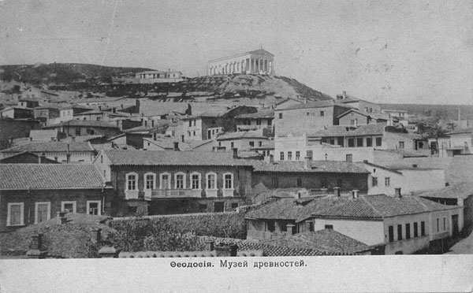
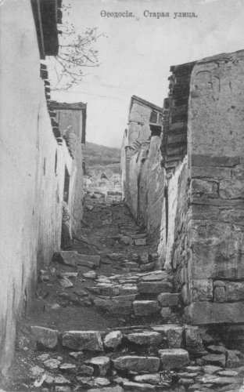
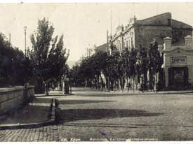
Культура Феодосії:

Slide 24
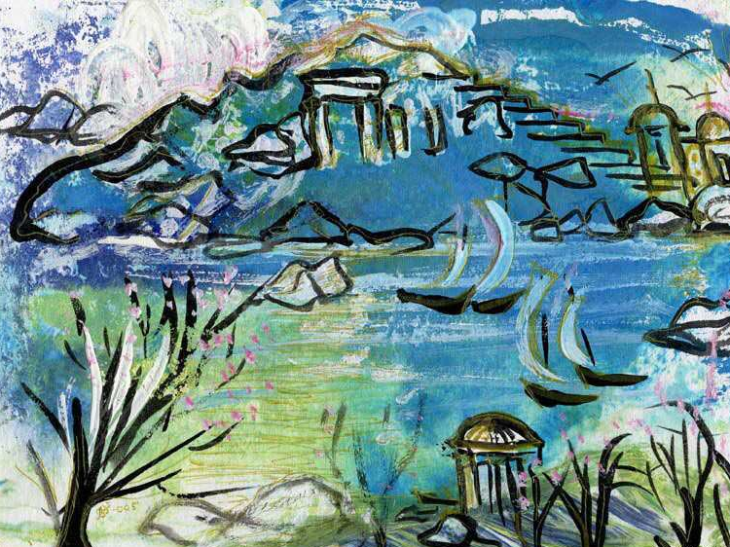
Отже. Культура грецьких міст Причорномор’я дуже різноманітна для кожного міста, але схожа між собою особливими грецькими елементами

